Slide 1
ОПИСАНИЕ ОТКЛОНЕНИЯ МЕДИЦИНСКОЙ ИГЛЫ ПРИ ПРОВЕДЕНИИ ОПЕРАЦИЙ
Дружинин В. Г.
Научный руководитель:
д.ф-м.н Морозов В.А.

Slide 2
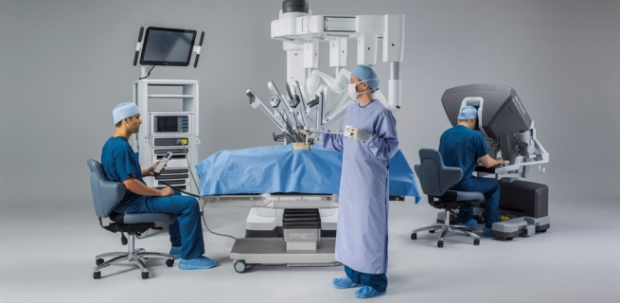
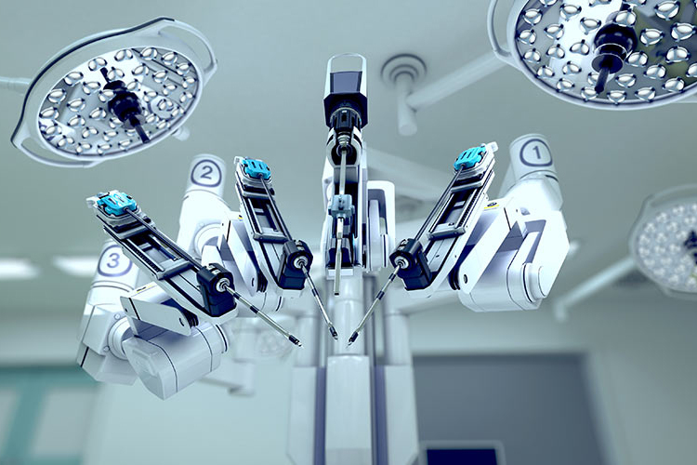
Робототехника в современной медицине

Slide 3
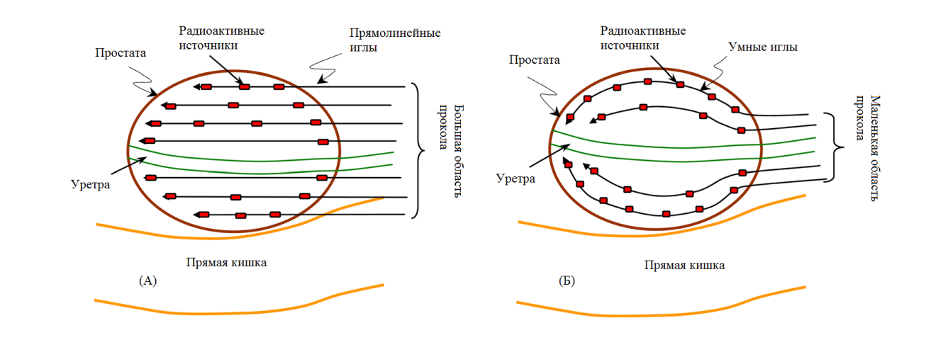
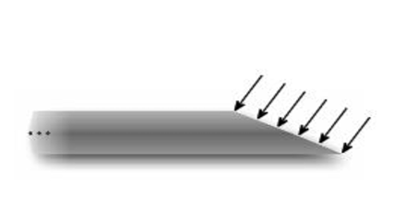
Операция
Из-за несимметричности кончика иглы, при ее движении в тканях человека она будет отклоняться от прямолинейного движения

Slide 4
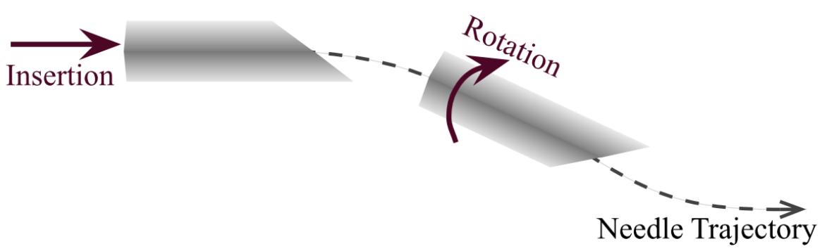
Цель управления
Цель: расчёт и прогнозирование отклонения иглы от прямолинейного движения при перемещении иглы в мягких тканях пациента в режиме реального времени.
Поступательное движение,
Вращательное движение
Движение по
заданной траектории
Заданная траектория
Поступательное движение
Вращательное движение

Slide 5
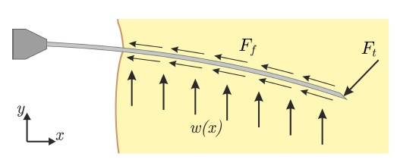

Общая постановка задачи
F_{t} – сила, действующая на кончик иглы;
F_{f} - сила трения, возникающая при движении иглы внутри ткани;
w(x) – распределенная нагрузка (сила, которую оказывает ткань на поверхность иглы).
F_{needle} - сила с которой внедряется игла.
$${\vec{F}}_{needle}= {\vec{F}}_{t}+{\vec{F}}_{f}+ \vec{w}(x)$$
Расчет движения иглы в плоскости Oxy, деформация иглы в зависимости от поступательного движения;
Расчет движения иглы в трехмерном пространстве в зависимости от вращательного и поступательного движения;

Slide 6
Общая постановка задачи
Дополнительные подзадачи, повышающие точность решения:
Моделирование процесса прокола, получение изгиба иглы перед внедрением ее в ткани (нагрузка и разгрузка иглы в процессе прокола);
Моделирование движение иглы через материалы различной плотности различной (кожа, мышцы, орган);
Моделирование влияние сил, создаваемых тканью при деформации на поверхность иглы;
Моделирование силы трения при внедрении иглы в ткань;
Моделирование деформации ткани человека.

Slide 7
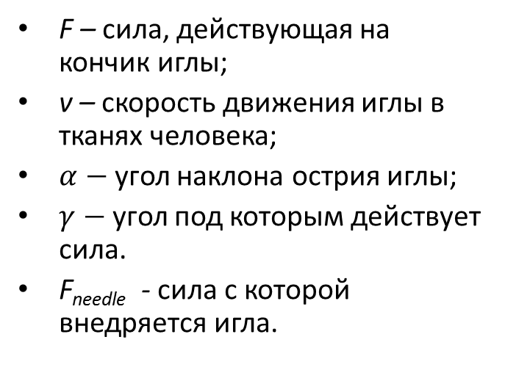

постановка решаемой задачи
F – сила, действующая на кончик иглы;
v – скорость движения иглы в тканях человека;
$α−$угол наклона острия иглы;
$γ−$угол под которым действует сила.
F_{needle} - сила с которой внедряется игла.
$${\vec{F}}_{needle}= {\vec{F}}_{t}$$
Постановка задачи:
Расчет движения иглы в плоскости Oxy, отклонение иглы в зависимости от движения (увеличения l(t));

Slide 8
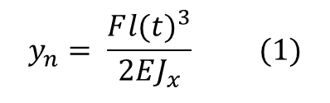
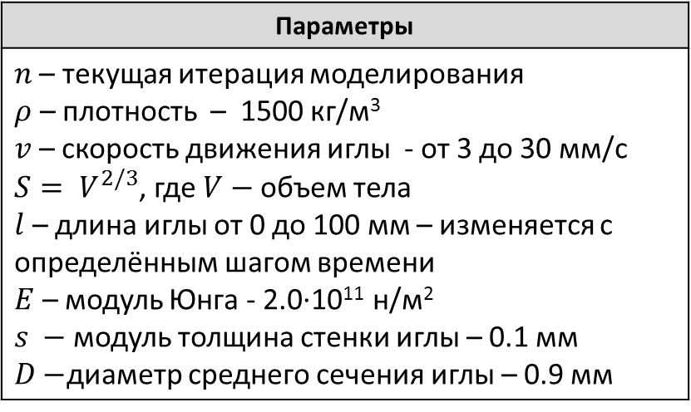

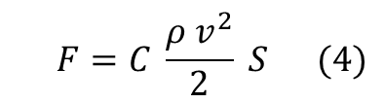

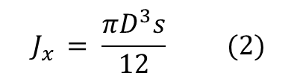
Модель
Расчет отклонения | Воздействие внешней среды
$$y_{n}= \frac{F{l(t)}^{3}}{2EJ_{x}} (1)$$
$$F=C \frac{ρ v^{2}}{2} S (4)$$
$$J_{x }= \frac{πD^{3}s}{12} (2)$$
$$y_{all }= \sum_{1}^{n−1}{y_{n }}+y_{n} (3)$$
$${ F}_{p}=F∙\cos{γ} (5)$$
Параметры
$n$ – текущая итерация моделирования $ρ$ – плотность – 1500 кг/м³ $v$ – скорость движения иглы - от 3 до 30 мм/с $S= V^{2/3}$, где $V−$объем тела $l$ – длина иглы от 0 до 100 мм – изменяется с определённым шагом времени $E$ – модуль Юнга - 2.0·10¹¹ н/м² $s −$модуль толщина стенки иглы – 0.1 мм $D−$диаметр среднего сечения иглы – 0.9 мм
Линейная скорость, мм/с | Шаг времени, с
3 | 3,33·10⁻⁶
15 | 6,67·10⁻⁷
24 | 4,17·10⁻⁷
30 | 3,34·10⁻⁷

Slide 9
Результаты Моделирования при разной плотности материла
Угол острия 45 градусов

Slide 10
Результаты Моделирования при разном угле острия
Плотность материала – 1500 кг/м³

Slide 11
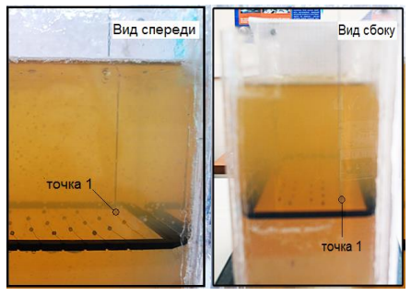
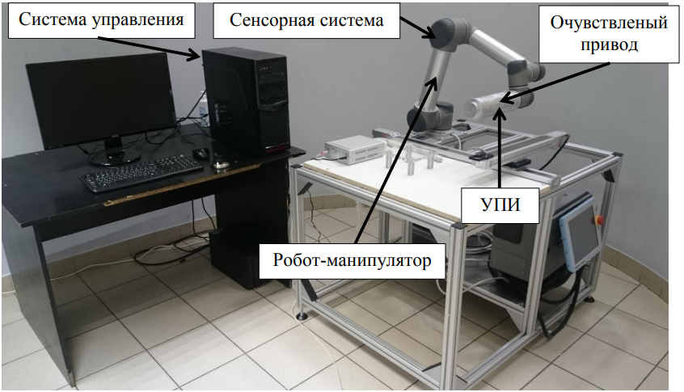
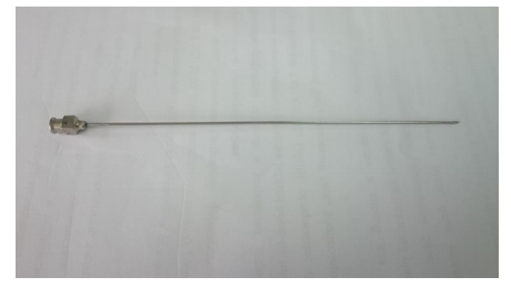
Эксперимент
УПИ – устройство перемещения игл
Угол острия иглы - 45 градусов
Плотность материала 1500 кг/м³

Slide 12
Результаты моделирования сравнение с экспериментом
Плотность материала – 1500 кг/м³
Угол острия 45 градусов

Slide 13
Выводы
Разработана модель, описывающая отклонение иглы при движении в тканях человека в реальном времени;
С помощь разработанной модели проведено моделирование движения иглы при различных начальных параметрах;
В результате сравнения экспериментальных данных и результатов моделирования было показано, что данная модель после доработки, может быть использована для корректировки робототехнического комплекса

Slide 14
СПАСИБО ЗА ВНИМАНИЕ!!!
Дружинин В. Г.
Научный руководитель:
д.ф-м.н. Морозов В.А.

